Slide 1
文件分析法實作

Slide 2
作業：2011-2015宜蘭每月雨量
請利用氣象局的資料，計算出2011-2015宜蘭每月雨量。

Slide 3
步驟一：確認資料來源
請至氣象局網站找出2011-2015宜蘭每月雨量資訊，確認資料來源。

Slide 4
步驟二：收集資料
將資料匯整至Google試算表。

Slide 5
步驟三：進行分析
將資料輸入Google試算表，算出平均數。

Slide 6
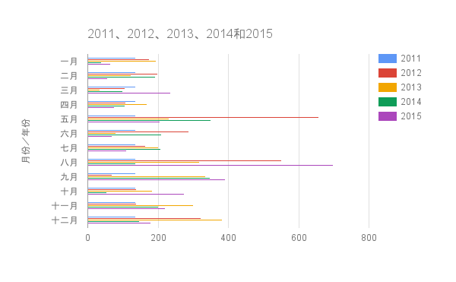
步驟四：詮釋資料
將試算表的資料轉成圖表，可以進一步地分析資料的意義。
你會如何詮釋下面圖表的資料？

